Slide 1

交换的基本工作原理

Slide 2
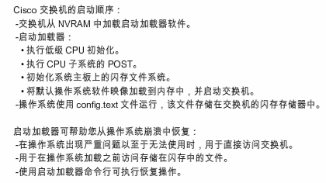
交换机的启动顺序
启动加载器是存储在 NVRAM中的小程序，并且在交换机第一次开
启时运行。

Slide 3
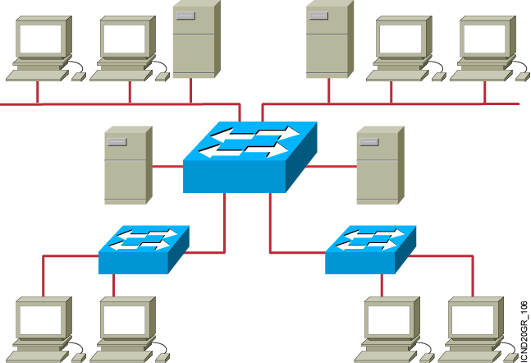
以太网交换机的功能
  地址学习
  转发和过滤数据帧
  环路避免
Notes:
Emphasize: The next few slides discuss the basic function of a bridge/switch:
1. How it learns the location of the hosts by reading the source MAC address of incoming frames.
2. How it makes forwarding/filtering decisions.
There are three conditions in which a switch will flood a frame out on all ports except to the port on which the frame came in, as follows:
Unknown unicast address
Broadcast frame
Multicast frame
3. How STP is used to avoid loops in a switched/bridged network.

Slide 4
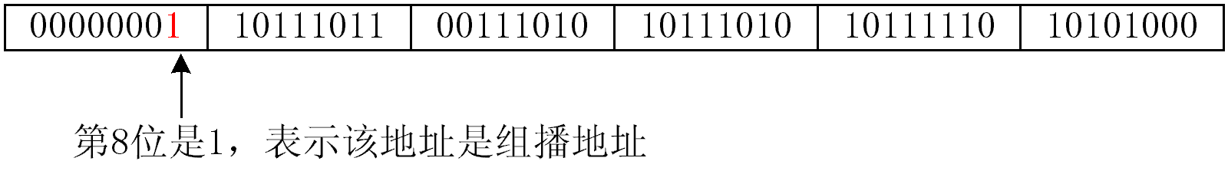
以太网的MAC地址
MAC地址有48位，但它通常被表示为12位的点分十六进制数。
MAC地址全球唯一，由 IEEE对这些地址进行管理和分配。每个地址由两部分组成，分别是供应商代码和序列号。其中前2 4位二进制代表该供应商代码。剩下的24位由厂商自己分配。
如果48位全是1，则表明该地址是广播地址。
如果第8位是1，则表示该地址是组播地址。
00e0.fc39.8034

Slide 5
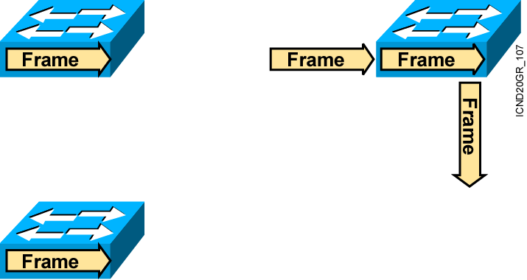
转发方式
Cut-Through
交换机一旦检测到数据帧的目的MAC地址就立即开始转发帧,不做任何帧的校验.
Store and Forward
在转发数据帧之前,首先完成帧的缓存和CRC校验,如果没有错误,再按照目标MAC转发数据帧
Fragment-Free
数据帧经常在首部的64字节发生错误和冲突,如果头64字节没有CRC错误,则快速转发帧,这种方法一般认为是直通方式的一个特例.
Notes:
Layer 3 of 3
Note: 64 bytes is the minimum Ethernet frame size.
The command to switch the mode on the 1900 is:
wg_sw_a(config)#switching-mode ?
fragment-free Fragment Free mode
store-and-forward Store-and-Forward mode

Slide 6
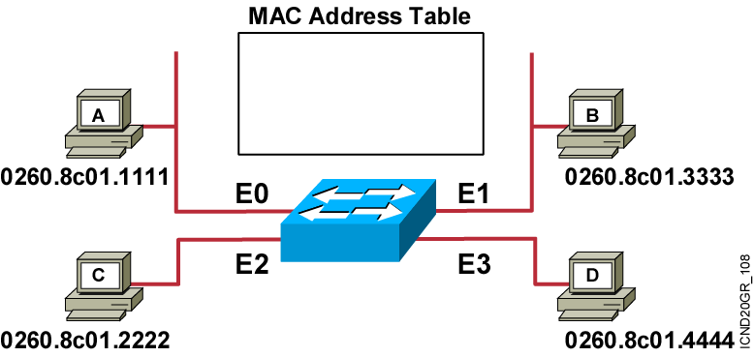
MAC地址表
初始化MAC地址表是空的
Notes:
Slide 1 of 3
Emphasize: The 1900en max MAC address table size is 1024. Once the table is full, it will flood all new addresses until existing entries age out.
The command to change the MAC address table aging time is, as follows:
wg_sw_a(config)#mac-address-table aging-time ?
<10-1000000> Aging time value
The default is 300 sec.
The MAC address table is also referred to as the CAM table (Content Address Memory) on some switches.

Slide 7
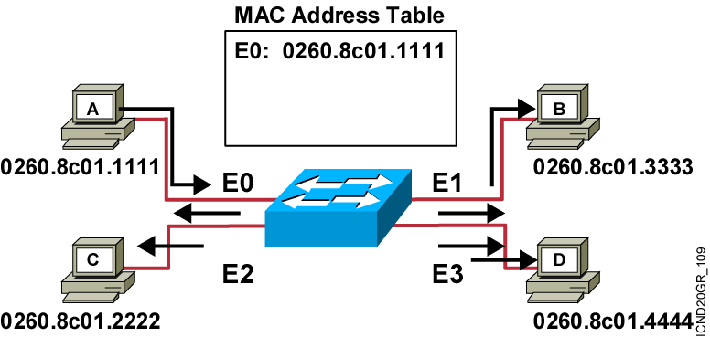
交换机学习地址
站点A发送一个数据帧到站点C；
交换机根据数据帧的源地址在接口E0上学习到站点A的MAC地址；
这个数据帧(A-C)被泛洪到所有的交换机接口除了E0(未知单播被泛洪)；
MAC地址缺省在MAC地址表中保留5分钟；
Notes:
Slide 2 of 3

Slide 8
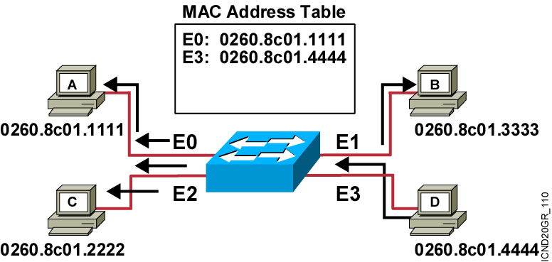
交换机学习地址
站点D发送一个数据帧到站点C；
交换机根据数据帧的源地址在接口E3上学习到站点D的MAC地址；
这个数据帧(D-C)被洪放到所有的交换机接口除了E3(未知单播被泛洪)；
Notes:
Slide 3 of 3
Emphasize: Once C replies, the switch will also cache station C’s MAC address to port E2, as shown in the next slide.

Slide 9
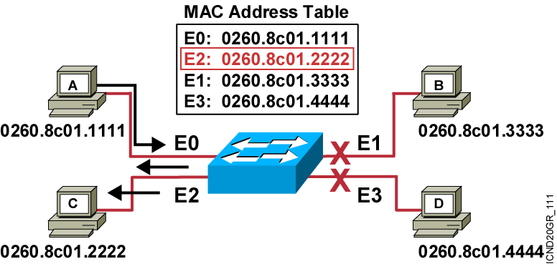
过滤数据帧
站点A发送一个数据帧到站点C；
目的地址已知存储在MAC地址表中，数据帧不会被泛洪；
重新刷新工作站C的MAC地址超时时间；

Slide 10
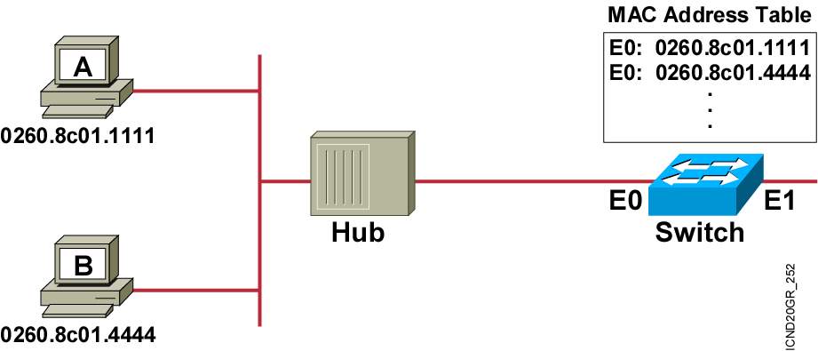
过滤数据帧
站点A发送一个数据帧到站点B；
由于站点B的MAC地址和接收的数据帧处于相同的接口，交换机
将丢弃这个帧；

Slide 11
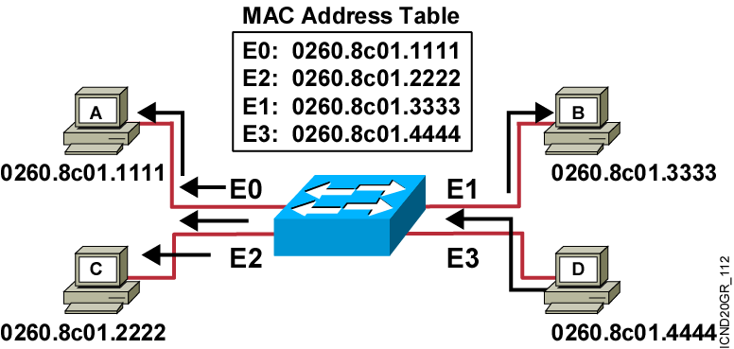
广播帧和组播帧
站点D发送一个广播或者组播数据帧；
广播或者组播帧被洪放到所有端口除了源端口；

